Slide 1
http://www.gavstaskola.uppsala.se/
GÅVSTA SKOLA
Förskoleklass ht 2021
Välkomna till skolan!

Slide 2
INFORMATION på hemsidan http://www.gavstaskola.uppsala.se/ samt i veckobrev från respektive lärare och från fritidshemmet UNIKUM

Slide 3
Förskoleklassen Samma styrdokument som grundskolan, LGR11 Ledighetsansökningar

Slide 4
Vi arbetar främst med: att stärka de sociala förmågorna läs- och skrivförberedande arbete med hjälp av Bornholmsmodellen https://www.kodknackarna.se/hitta-spraket matematikförberedande arbete

Slide 5
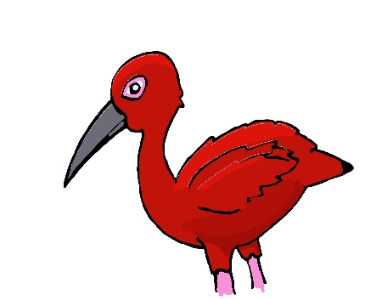
IBIS Inkluderande beteendestöd i skolan Fokus på trygghet, struktur och lärande

Slide 6
Personalen arbetar i arbetslag Alla barn är allas barn på skolan och eleven står i centrum.

Slide 7
Skolfotografering
enligt schema som ni får vid skolstart

Slide 8
Skolsköterska information om skolhälsovårdens arbete. Blankett ”Hälsouppgift” Kontakt med skolsköterska via mail susanne.nilsson3@uppsala.se eller telefon 018 -727 74 80

Slide 9
Fritidshemmet Samverkan skola och fritids Stärka den pedagogiska verksamheten Styrdokument Allmänna råd

Slide 10
Fritidsverksamhet från 1/8 Meddela schema för barnets vistelsetider Vi behöver inom kort få bifogad blankett ifylld om vilka tider era barn kommer att vistas på fritidshemmet veckorna innan skolstart.

Slide 11
Kontaktuppgifter och information om eventuella allergier mm. Lämnas tillsammans med blanketten om fritids. Besöksdagar i augusti – möjlighet till korta informationssamtal

Slide 12
Modersmålsundervisning ansökan görs vid skolvalet i e-barn och ungdom

Slide 13
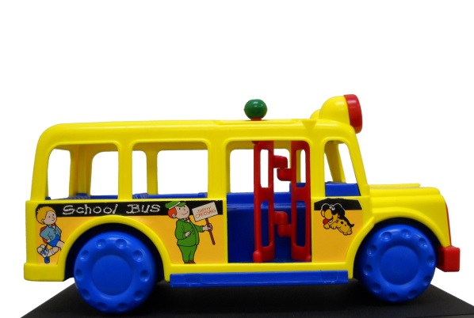
Skolskjuts antagning.skolskjuts@uppsala.se Hanteras av antagningsenheten

Slide 14
Om ni har frågor om skolans verksamhet eller ert barns utveckling vänd er i första hand till ansvarig lärare och resurs. Ni är alltid välkomna med frågor till oss rektorer om ni har frågor som ni inte känner att ni fått svar på

Slide 15
Birgitta Renöfält Biträdande rektor Gåvsta skola birgitta.renöfält@uppsala.se Hans Kvick Rektor Gåvsta skola hans.kvick@uppsala.se

Slide 16
